Slide 1
eduroam com Radsec
Pedro Simões
psimoes@fccn.pt

Slide 2
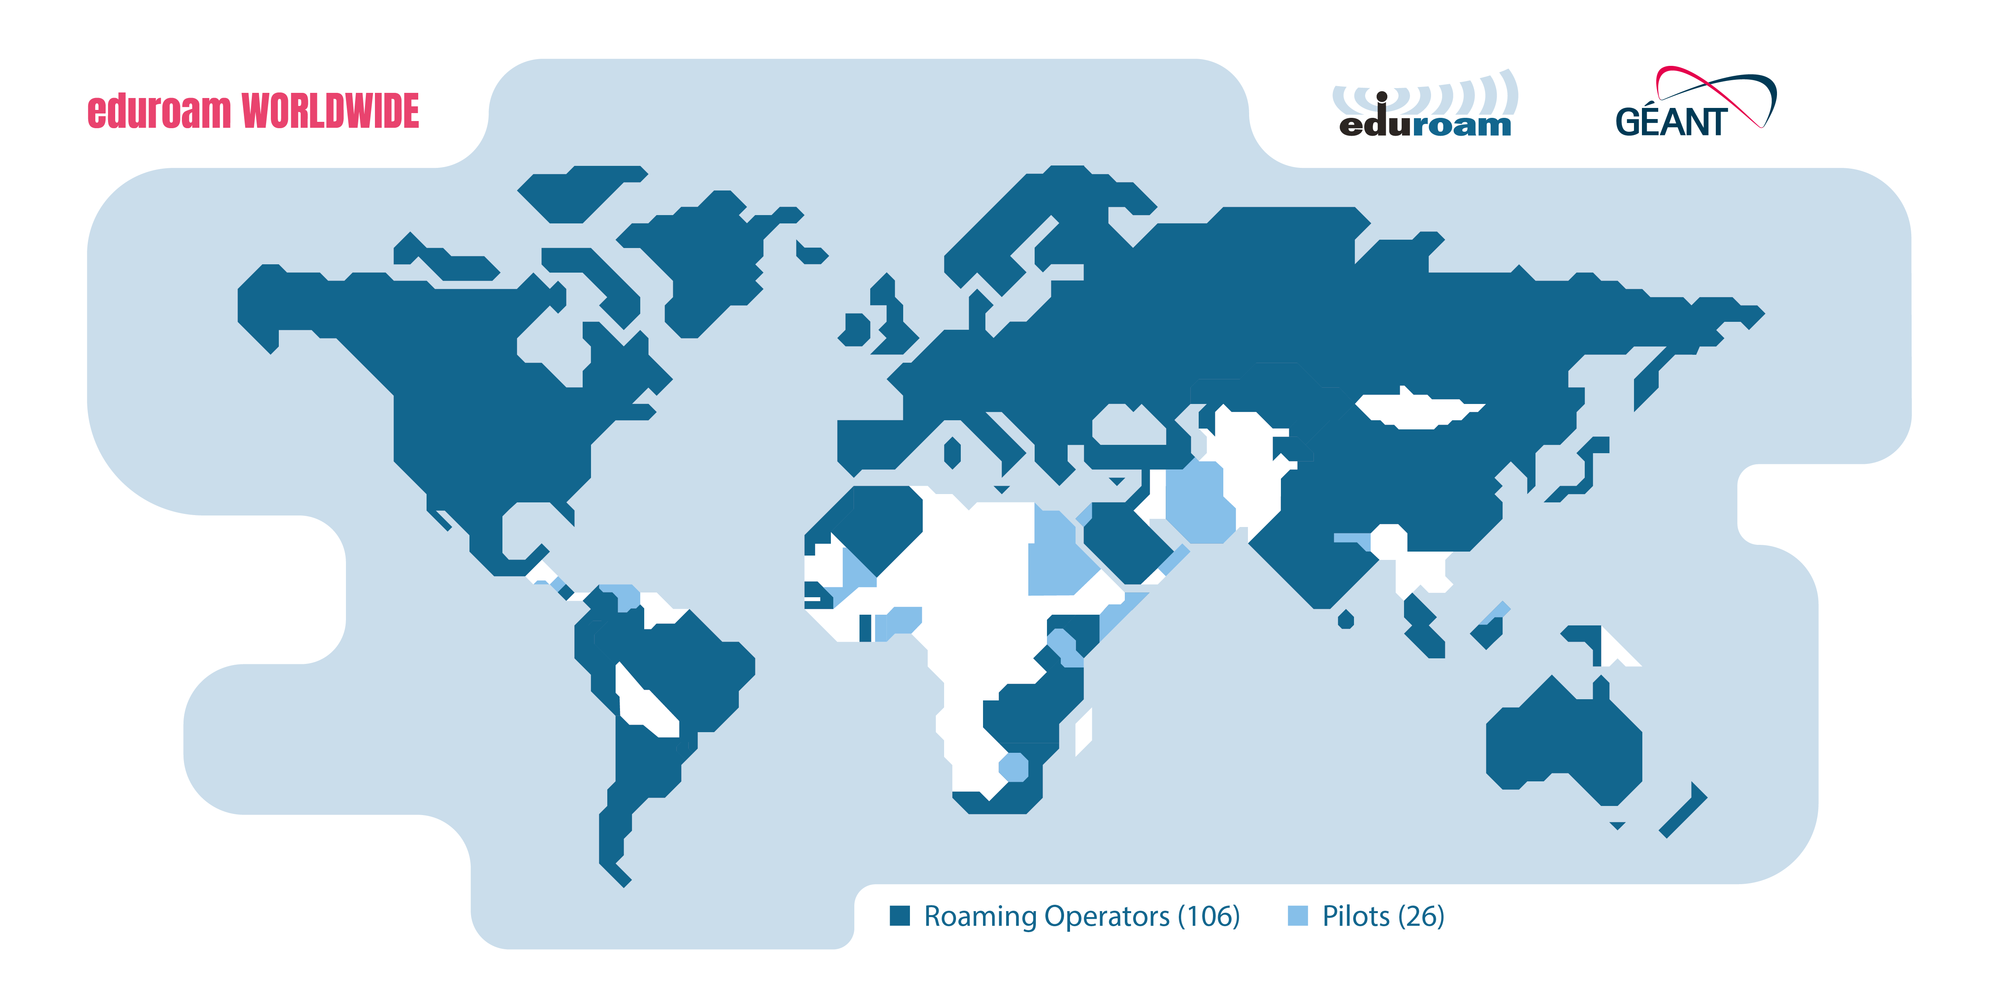
Índice
Evolução eduroam
Soluções Radsec
Implementação Radsec
Cenários Radsec
DNSRoam - Certificado

Slide 3
RadSec – Evolução
Evolução do protocolo Radius
Mais segurança
TLS – Segurança na comunicação
Certificados na comunicação (eduPKI)
Mais estabilidade
TCP – Controlo de transmissão de dados
DNSRoam – Descoberta caminho
Urgente adotar – Apenas 6 inst. em PT usam

Slide 4
RadSec – Modelo tradicional
Radius Instituição A
Dependência de Estrutura de Proxies
Sem certeza de comunicação
Mais pontos de falha
Modelo tradicional
Utilizador Instituição B
Radius Instituição B

Slide 5
RadSec – Como funciona?
RadSec - Autenticação
Radius Instituição A
#1
#1 - Comunicação User / AP / Radius
#2
#2 – Pergunta DNS
#1
Pergunta DNS
#3 – Peering Radius direto
Utilizador Instituição B
#3
Radius Instituição B
Radius Instituição B

Slide 6
RadSec – Suporte de software
Software com suporte nativo
Radiator
FreeRadius
Sem suporte, o que fazer?
RadSecProxy - Broker
Delegar nos NTLR (FCCN)
radsecproxy

Slide 7
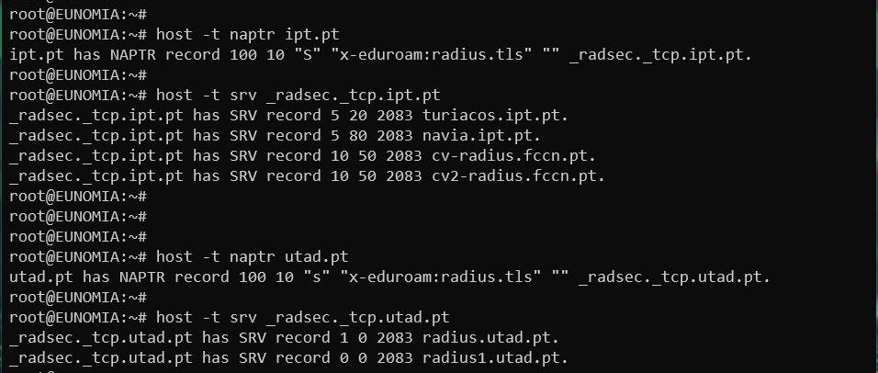
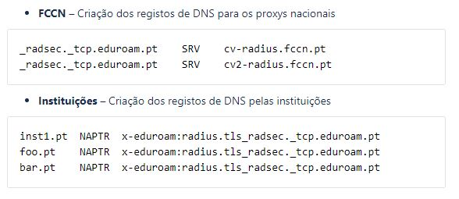
RadSec – DNSRoam - configuração
Com suporte
Sem suporte
radsecproxy

Slide 8
RadSec – DNSRoam - Certificado
Como pedir certificado ?
Email para noc@fccn.pt
CSR segundo as regras eduPKI
Ver site e documentação
FCCN faz o pedido ao GEANT
Resposta com a CA e o CRT

Slide 9
RadSec – Dúvidas

